Slide 1
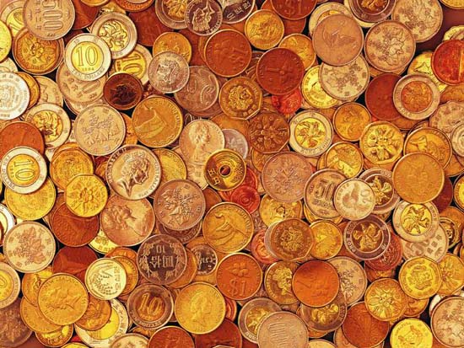
Оноре де Бальзак
ГОБСЕК

Slide 2
Композиція твору
Хто розповідає про всі ці події?
Хто розповідає про Гобсека?
Хто розповідає про Фанні Мальво та Анастазі де Ресто?
Автор
Дервіль
Гобсек

Slide 3
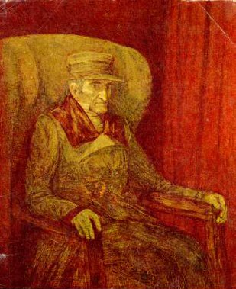
Портрет
“Я його, з дозволу Академії, назвав би “місячним ликом”, так його жовтава блідість скидалась на колір срібла, з якого облупилась позолота”. Волосся в мого лихваря було гладеньке, акуратно причесане, із сивиною попелясто-сірого кольору. Риси обличчя, незворушного, як у Талейрана, здавались відлитими в бронзі. Оченята, жовті, як у куниці, були майже без вій і боялися світла; але дашок старого кашкета надійно захищав їх від нього. “

Slide 4
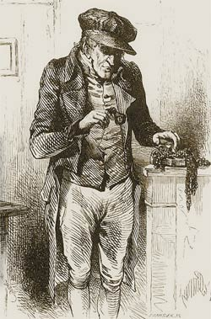
Портрет
“Гострий ніс, подовбаний на кінчику віспою, скидався на свердлик, а губи були тонкі, як у алхіміків або старих карликів, зображених на картинах Рембранта та Метсю. Розмовляв він завжди тихим лагідним голосом… Вгадати його вік було неможливо…” (с.9)
Майже 76 років

Slide 5
Порівняння
“Його вчинки були розмірені, як рухи маятника”
“Це була людина-автомат, яку щоранку накручували”
“І життя його текло так само безшелесно, як ото сиплеться пісок у старовинному пісковому годиннику”
“Людина-вексель”
“Голос, схожжий на звук флейти”
“Як мокриця”
“На сухорлявих, як у оленя, ногах”.
“Кедри ліванські”
Удав
Лимон

Slide 6
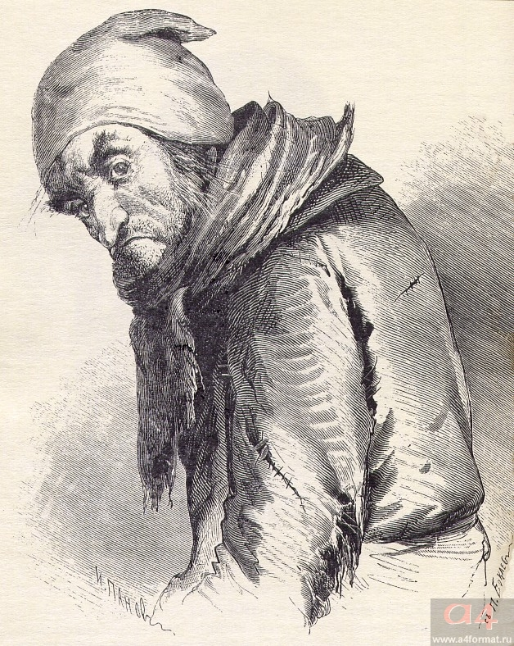
Порівняння
“Він заощаджував життєву енергію і пригнічував у собі всі людські почуття”
“Якщо людяність, спілкування з ближніми вважати релігією, то Гобсек у цьому відношенні був переконаним атеїстом” (с.12)

Slide 7
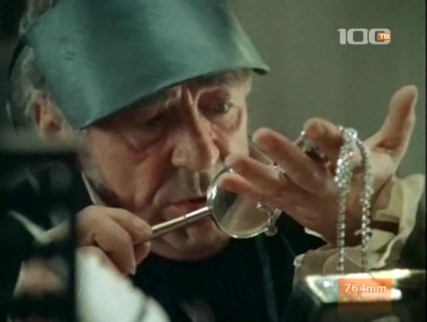
Доля
Голандець Жан Естер ван Гобсек
З 12 років працює юнгою на кораблі
Був і піратом
Продавав картини

Slide 8
Філософія
“…люди скрізь однакові: повсюду точиться боротьба між бідними і багатими, повсюди вона неминуча. Отож краще самому визискувати, ніж дозволяти, щоб визискували тебе.
Найтривкіша з усіх насолод – марнославство. .. А задовольнити її можна тільки золотом. Потоком золота!” (с.14)
“У мене погляд як у господа бога” (с.22)
“Ми – повелителі ваших доль, мовчазні, нікому не відомі” (с.22)

Slide 9
Влада золота
“Щоб здійснити свої примхи, ми потребуємо сасу, засобів та зусиль. Так от, у золоті це все є в зародку, і воно все дає у житті” (с.14)
“Одне слово, я володію світом, н е стомлюючи себе, а світ не має наді мною ніякої влади”(с.15)
“Золото – от душа вашого нинішнього суспільства” (с.22)
“ЦЕЙ ДІДОК ВИРІС В МОЇХ ОЧАХ, ПЕРЕТВОРИВСЯ НА ФАНТАСТИЧНОГО ІДОЛА, УОСОБЛЕННЯ ВЛАДИ ЗОЛОТА” (с.23)

Slide 10
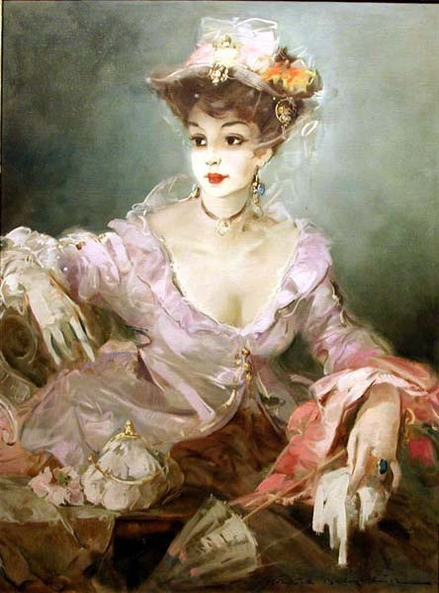
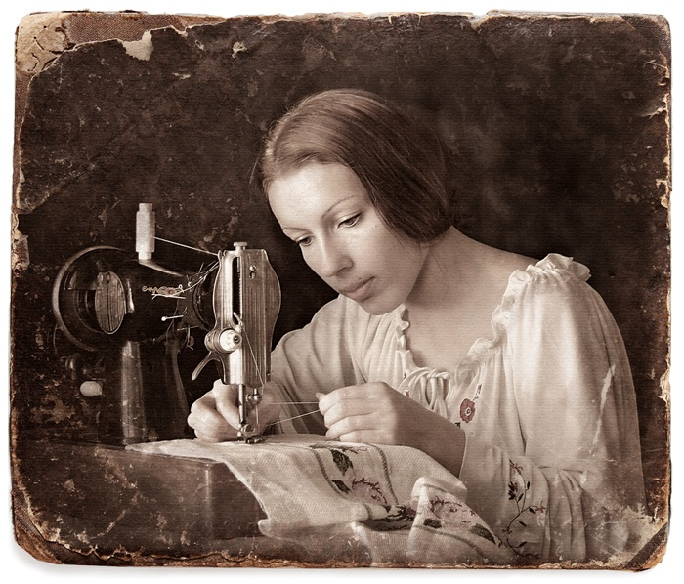
Дві історії
Фанні Мальво
Анастазі де Ресто
Антиподи

Slide 11
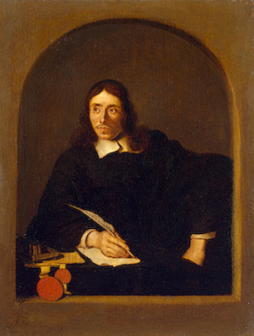
Дервіль купує бізнес
“Синку, я позбавив тебе від почуття вдячності, я дав тобі право вважати, що ти мені нічим не завдячуєш”

Slide 12
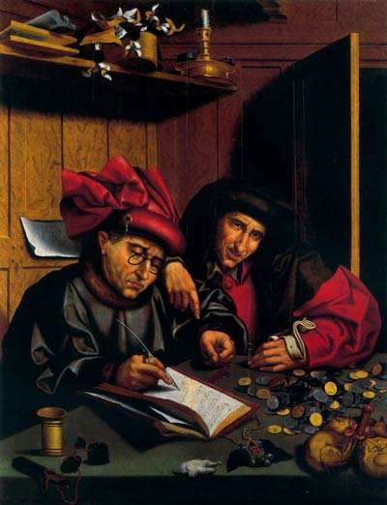
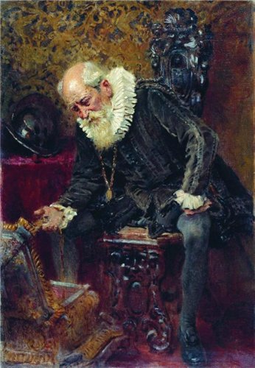
Дорогоцінності де Ресто
“Його бліде обличчя зарумянилося, очі, в яких віддзеркалювався блиск діамантів, ніби спалахнули потойбічним вогнем. “ (с.35)

Slide 13
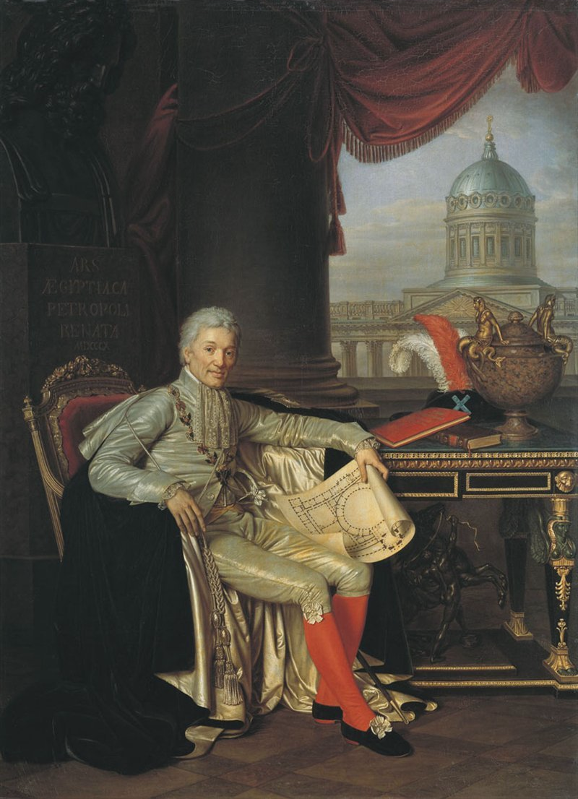
Спадок де Ресто
Радить убезпечити гроші від Анастазі

Slide 14
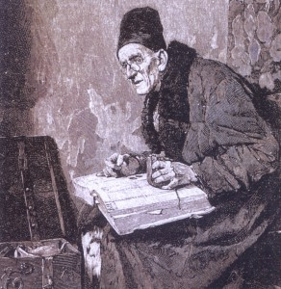
Скнара
“… побачив, до чого може дійти скупість, коли вона перетворюється на сліпий, позбавлений всякої логіки інстинкт… “ (с.59)

Slide 15
Неоднозначний персонаж
“ В ньому співіснує двоє людей: скнара і філософ, створіння нице і створіння шляхетне” (с.42)

Slide 16
Неоднозначний персонаж
Скупість
Порядність
Поетичність
Здатність відчувати теплі почуття
Мудрість

Slide 17
Співвідносні образи
Кощій Безсметрний
Барон (“Скупий рицар” О.Пушкіна”)
Скрудж («Різдвяна пісня в прозі» Ч.Діккенса)
Там царь Кощей над златом чахнет….
Что не подвластно мне? как некий демон
Отселе править миром я могу;
Я свистну, и ко мне послушно, робко
Вползет окровавленное злодейство,
И руку будет мне лизать, и в очи
Смотреть, в них знак моей читая воли.
Мне всё послушно, я же — ничему;
Я выше всех желаний; я спокоен;
Я знаю мощь мою: с меня довольно

Slide 18
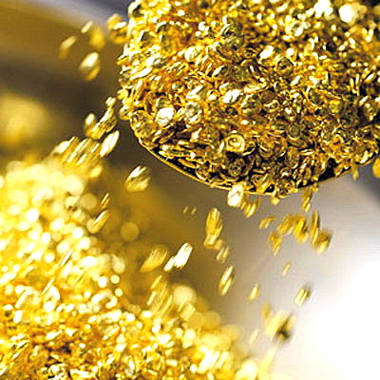
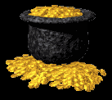
А яке місце в твоєму житті відіграє золото?

Slide 19
Література
О.де Бальзак. Твори в 10 тт. т2

